Slide 1
实验九 消化和呼吸系统的大体构造
实验目的：
1 掌握消化和呼吸系统的组成
2 掌握其中主要器官的外形、位置及大体结构
观察内容：
1 咽、胃、小肠、大肠、肝、胰的大体结构
2 鼻腔、鼻窦、喉、气管、支气管、肺的大体结构

Slide 2
实验九 消化和呼吸系统的大体构造
观察步骤：
一、消化系统

Slide 3
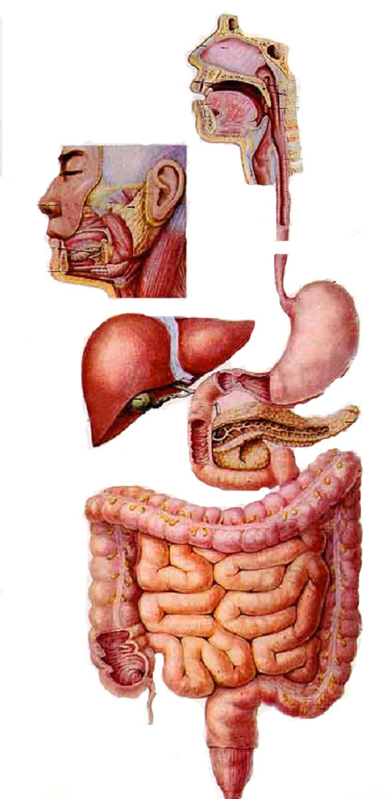
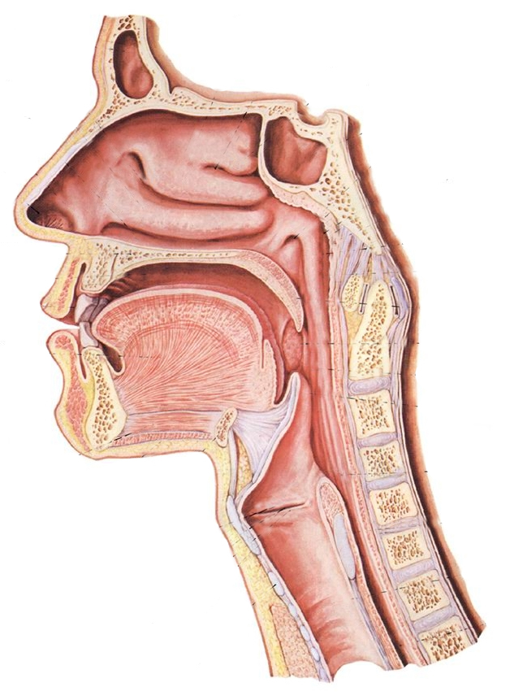

Slide 4
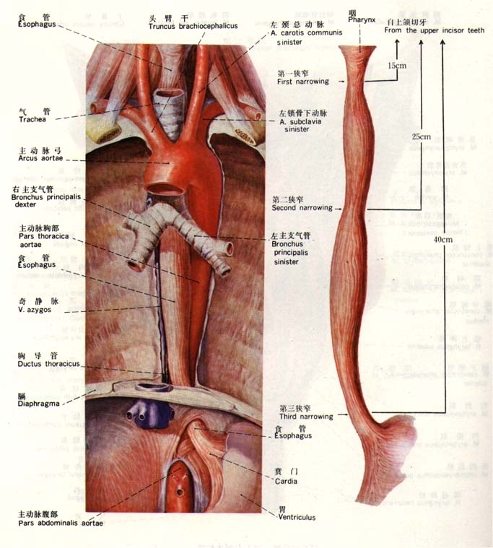

Slide 5
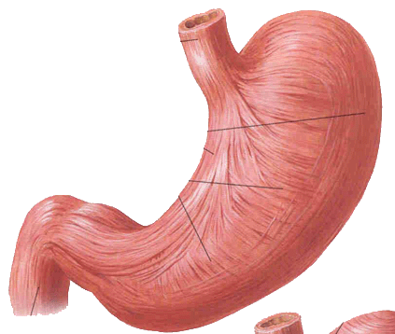

Slide 6
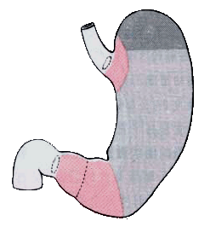
胃底
贲门部
胃体
  幽门管
幽门窦
幽门部

Slide 7
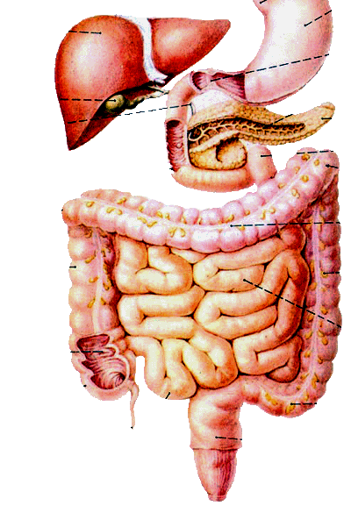
十二指肠
  空肠
回肠

Slide 8
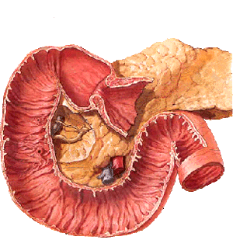
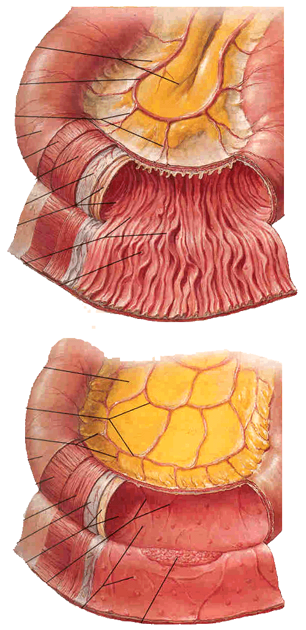
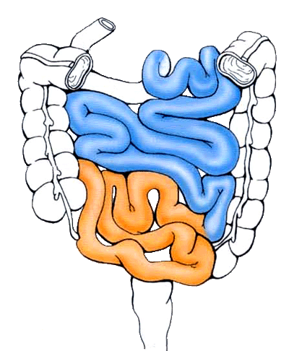

Slide 9
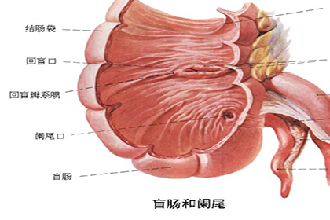
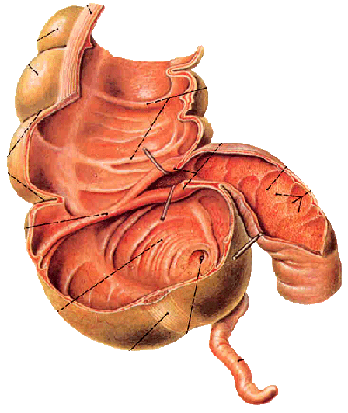
大肠

Slide 10
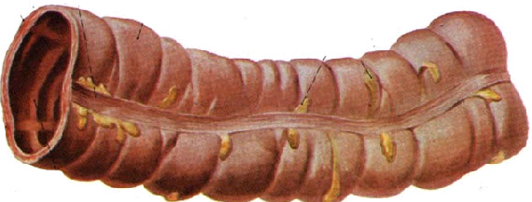
结肠带
结肠袋
肠脂垂
结肠袋
结肠带
肠脂垂

Slide 11
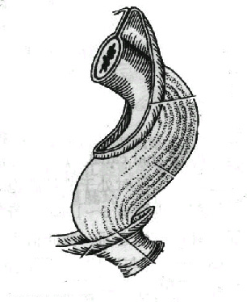
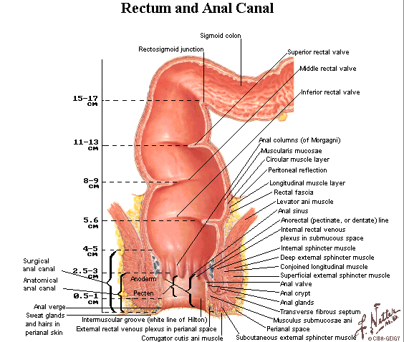
骶曲
直肠横襞
直肠壶腹
会阴曲
肛管

Slide 12
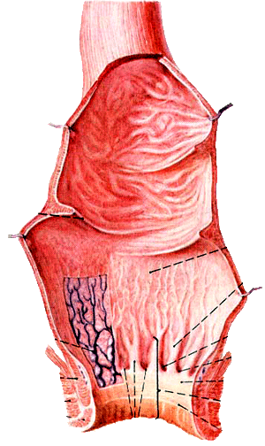
直肠横襞
直肠壶腹
肛柱
肛管
肛窦

Slide 13
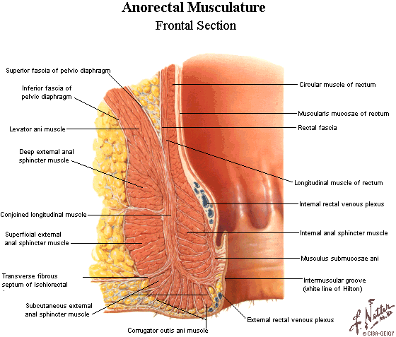

Slide 14
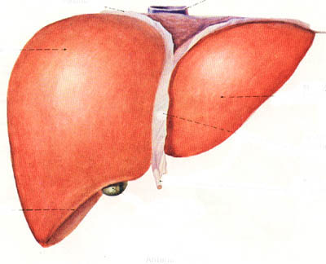
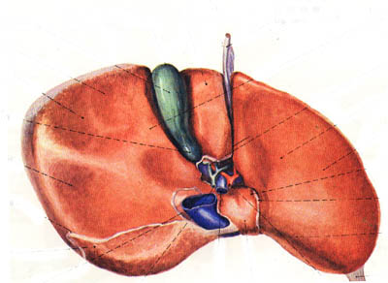

Slide 15
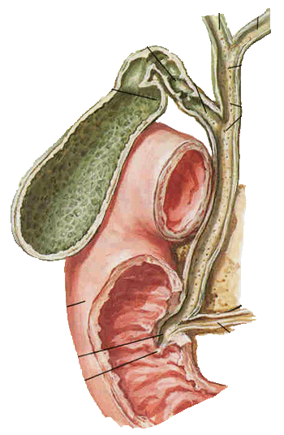
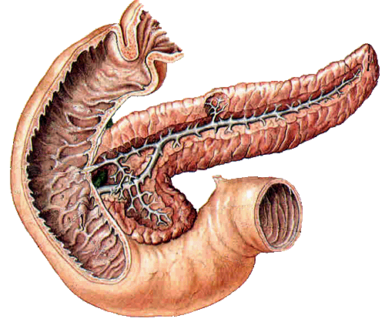

Slide 16
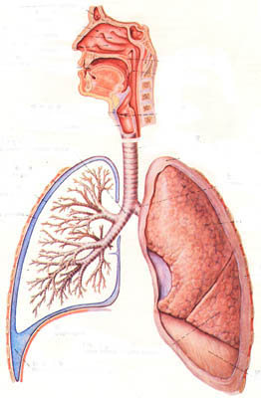
实验九 消化和呼吸系统的大体构造
观察步骤：
二、呼吸系统

Slide 18
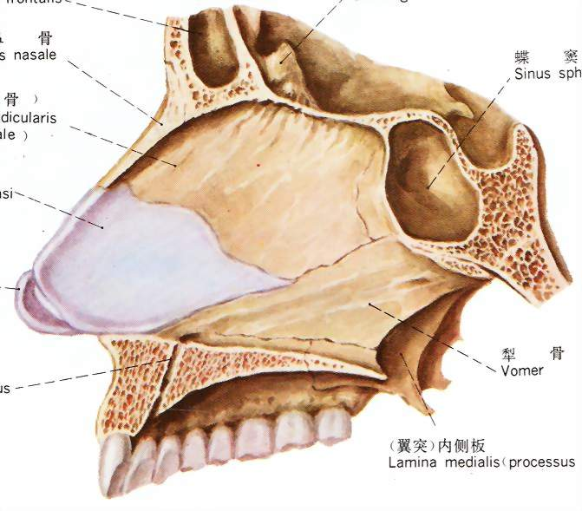
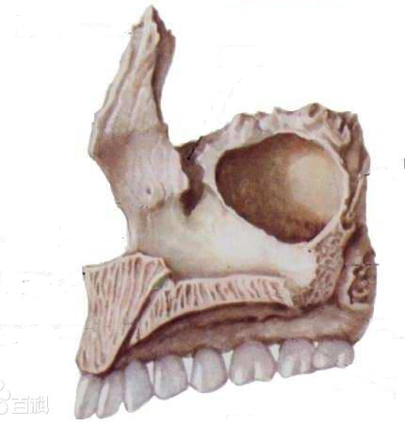
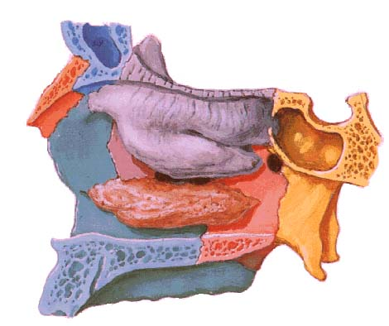
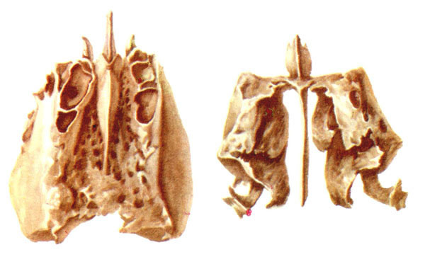
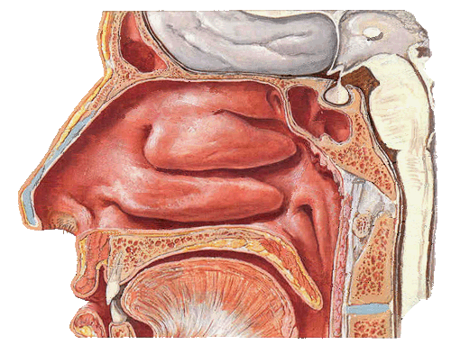
额窦
蝶窦
筛窦
上颌窦

Slide 19
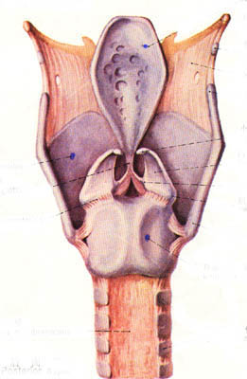
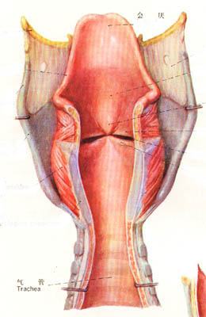

Slide 20
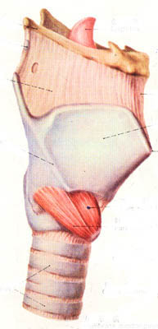
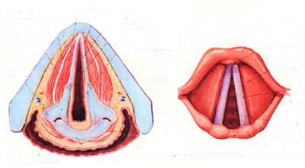
声带肌
甲杓肌
环杓后肌
环甲肌

Slide 21
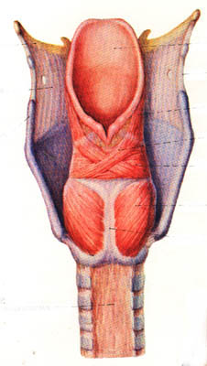
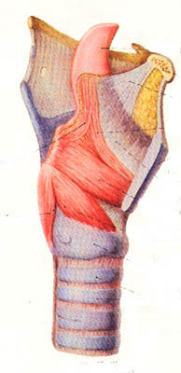
甲杓肌
环杓后肌
环杓侧肌

Slide 22
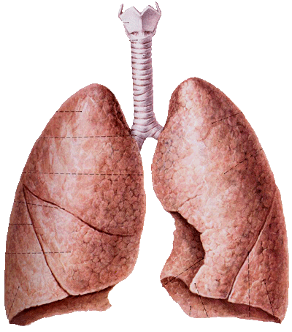
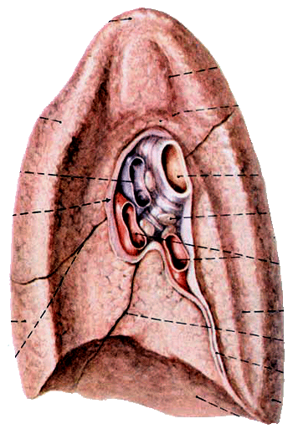
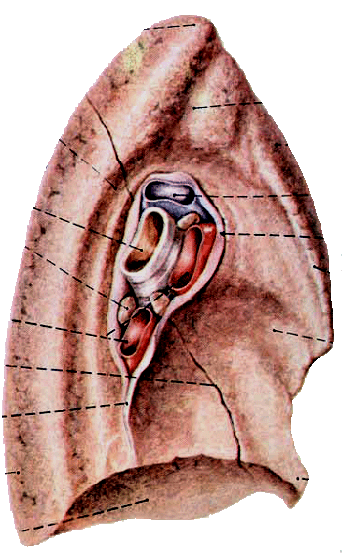

Slide 23
实验九 消化和呼吸系统的大体构造
观察消化和呼吸系统脏器的大体构造（60 min）

Slide 24
小 结
简述咽的大体构造

Slide 25
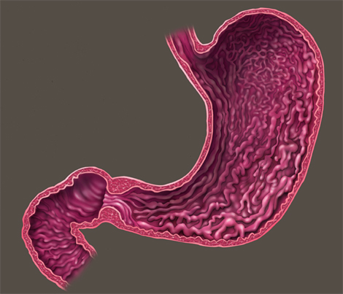
小 结
简述咽的大体构造
简述胃的大体构造

Slide 26
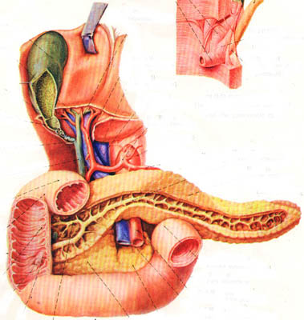
小 结
简述咽的大体构造
简述胃的大体构造
简述十二指肠和胰腺的大体构造

Slide 27
小 结
简述咽的大体构造
简述胃的大体构造
简述十二指肠和胰腺的大体构造
简述喉的大体构造

Slide 28
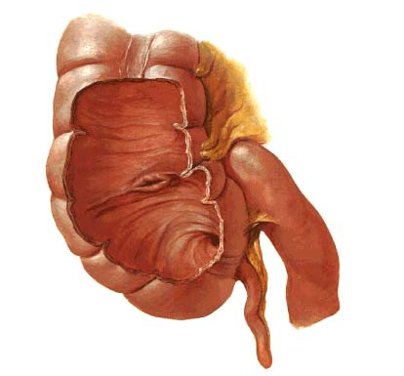
小 结
简述咽的大体构造
简述胃的大体构造
简述十二指肠和胰腺的大体构造

Slide 29

猪心解剖考试

Slide 30
猪心解剖考试
要求观察以下结构：
右心房：三个入口，卵圆窝，右心耳、梳状肌，三尖
瓣；
右心室：肉柱，乳头肌、腱索、瓣膜间的关系，肺动
脉，肺动脉瓣；
左心房：四个入口，左心耳，二尖瓣；
左心室：肉柱，乳头肌、腱索、瓣膜间的关系，主动
脉，主动脉瓣，左、右冠状动脉开口。

